Slide 1
আজকের পাঠে সকলকেঃ
স্বা
গ
ত
ম

Slide 2
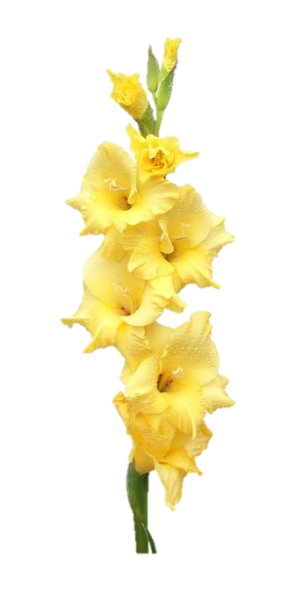
পরিচিতি
প্রলয় কুমার দত্ত
বি কম,(অনার্স),এম,কম (ব্যবস্থাপনা),সি,ইন,এড
সহকারী শিক্ষক
৬২,দক্ষিণ হরিষকুল সরকারি প্রাঃ বিদ্যালয় ।
নবাবগঞ্জ, ঢাকা।

Slide 3
একটি ভিডিও দেখিঃ

Slide 4
পাঠ পরিচিতিঃ
শ্রেণিঃপঞ্চম সময়ঃ ৪০মিনিট। বিষয়ঃ প্রাথমিক গণিত
পাঠ: জ্যামিতি
অধ্যায়ঃ১০
পাঠ্যাংশঃ৫.নিচের চতুর্ভুজগুলো অঙ্কন কর। (১ ) রম্বস
পৃষ্ঠাঃ ১১৩।
উপকরণঃ পাঠ্য বই, স্কেল, চাঁদা।

Slide 5
শিখন ফলঃ
২৯.২। রম্বস আঁকতে পারবে।
২৯.৩। রম্বসের বৈশিষ্ট্য সম্পর্কে ধারণা লাভ করবে।

Slide 6
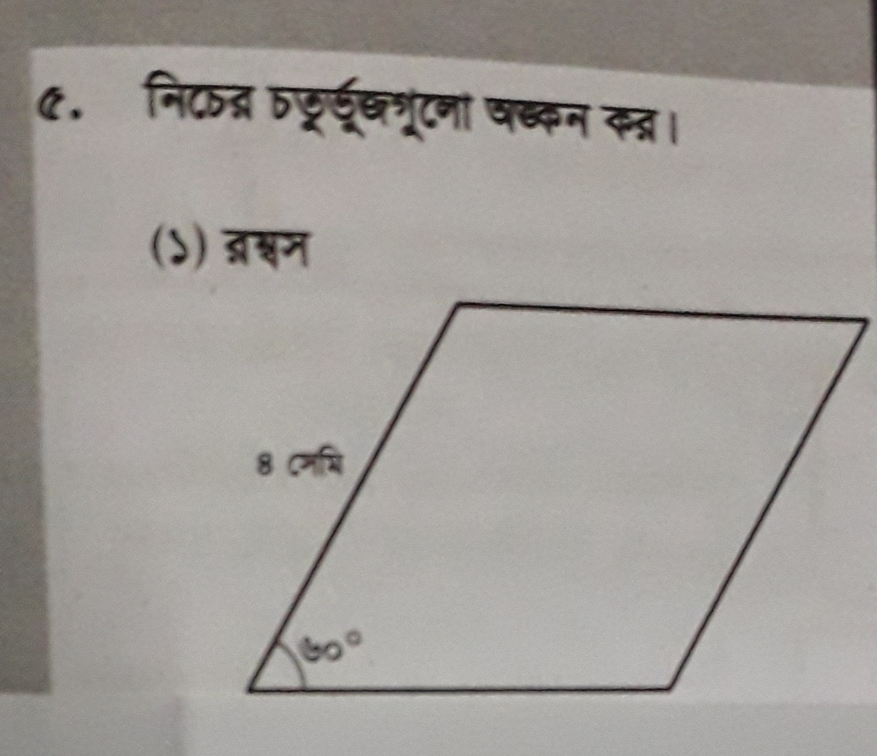
যে চতুর্ভুজের চারটি বাহুর দৈর্ঘ্য সমান তাকে রম্বস বলে ।
পাঠ্য বইয়ের সাথে সংযোগঃ পৃষ্ঠাঃ ১১৩

Slide 7
পাঠ্য বইয়ের আলোকে সৃজনশীল প্রশ্নঃ
৩ সেঃমিঃ বাহু বিশিষ্ট একটি রম্বস আঁক। যার একটি কোণ ৬০ ডিগ্রি। এবং এর তিনটি বৈশিষ্ট্য লিখ।

Slide 9
রম্বসের বৈশিষ্ট্যঃ
১। রম্বসের চারটি বাহু সমান।
২।রম্বসের বিপরীত কোণ গুলো সমান।
৩। রম্বসের কর্ণ দ্বয় সমান নয়।

Slide 10
বোর্ডে রম্বসের চিত্রটি শিক্ষার্থীদের দিয়ে আবার অঙ্কন করতে দিতে হবে।

Slide 11
মূল্যায়নঃ
৪ সেঃমিঃ বাহু বিশিষ্ট একটি রম্বস আঁক। যার একটি কোণ ৬০ ডিগ্রি।

Slide 12
বাড়ীর কাজঃ
৪ সেঃমিঃ বাহু বিশিষ্ট একটি রম্বস আঁক। যার একটি কোণ ৬০ ডিগ্রি। এবং এর তিনটি বৈশিষ্ট্য লিখ।

Slide 13
সকলকে ধন্যবাদঃ

